Slide 1
Βιολογία
Ανοικτά Ακαδημαϊκά Μαθήματα στο ΤΕΙ Αθήνας
Ενότητα 7: Δομή και λειτουργία των μεμβρανών
Αναστασία Κανέλλου,
Τμήμα Τεχνολογίας Τροφίμων
Το περιεχόμενο του μαθήματος διατίθεται με άδεια Creative Commons εκτός και αν αναφέρεται διαφορετικά | Το έργο υλοποιείται στο πλαίσιο του Επιχειρησιακού Προγράμματος «Εκπαίδευση και Δια Βίου Μάθηση» και συγχρηματοδοτείται από την Ευρωπαϊκή Ένωση (Ευρωπαϊκό Κοινωνικό Ταμείο) και από εθνικούς πόρους.

Slide 2
Οι κυτταρικές μεμβράνες είναι ρευστό μωσαϊκά λιπιδίων και πρωτεϊνών
Μεμβρανικό Μοντέλο ρευστού μωσαϊκού προβλέπει ότι μέσα στη διπλοστιβάδα των λιπιδίων βρίσκονται ενσωματωμένες αμφιπαθείς πρωτεϊνες

Slide 3
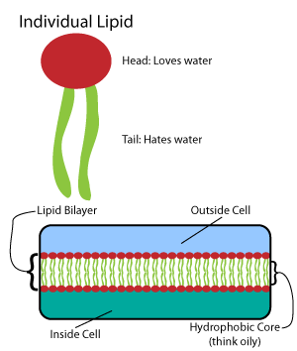
Διπλοστιβάδα φωσφολιπιδιών
“The lipid and lipid bilayer”, από Bradleyhintze διαθέσιμο με άδεια CC BY-SA 3.0

Slide 4
Η ρευστότητα των μεμβρανών
Τα φωσφολιπίδια και λιγότερο οι πρωτεϊνες κινούνται πλαγίως μέσα στη μεμβράνη
Οι ακόρεστες υδρογονοανθρακικές ουρές φωσφολιπιδίων εξασφαλίζουν τη ρευστότητα της μεμβράνης σε χαμηλές θερμοκρασίες

Slide 5
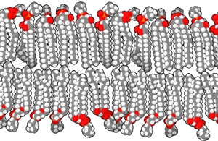
Κινήσεις φωσφολιπιδίων
Συχνότερα κάνουν την πλάγια κίνηση τα λιπίδια σε μια μεμβράνη
Ρευστότητα της μεμβράνης λόγω των ακόρεστων υδρογοναθράκων
Η χοληστερίνη μειώνει τη ρευστότητα της κυτταρικής μεμβράνης
“Lipid bilayer section”, από Rosarinagazo διαθέσιμο ως κοινό κτήμα

Slide 6
Μεμβρανικές πρωτεϊνες
Ενσωματωμένες πρωτεΐνες είναι βυθισμένες στη λιπιδική διπλοστιβάδα
Περιφερειακές πρωτεΐνες προσδένονται στις δυο επιφάνειες της μεμβράνης

Slide 7
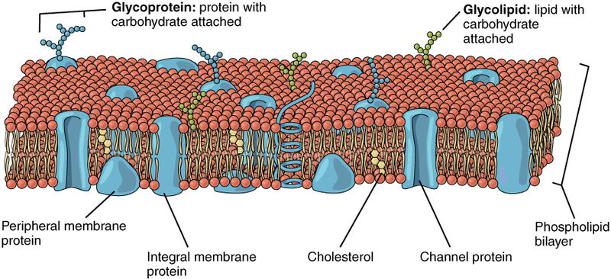
Μοντέλο ρευστού μωσαϊκού
“0303 Lipid Bilayer With Various Components”, από CFCF διαθέσιμο με άδεια CC BY 3.0

Slide 8
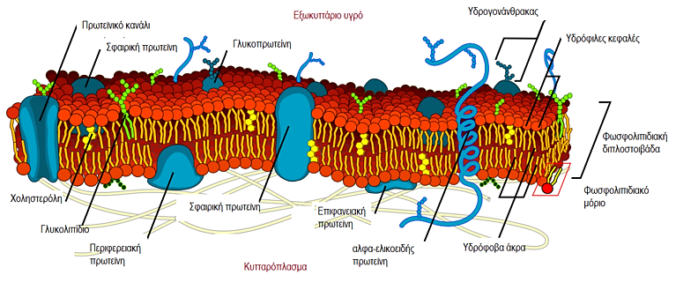
Δομή κυτταροπλασματικής μεμβράνης
“Cell membrane detailed diagram-el”, από And1977 διαθέσιμο ως κοινό κτήμα

Slide 9
Λειτουργία μεμβρανικών πρωτεϊνών
Μεταφορά
Ενζυμική δράση
Μεταγωγή σήματος
Διακυτταρική αναγνώριση
Διακυτταρική σύνδεση
Πρόσδεση στον κυτταρικό σκελετό
Πρόσδεση στην εξωκυττάρια θεμέλια ουσία

Slide 10
Μεμβρανικοί υδατάνθρακες
Μικρές αλυσίδες σακχάρων συνδέονται με πρωτεΐνες και λιπίδια της εξωτερικής πλευράς της κυτταροπλασματικής μεμβράνης και αλληλεπιδρούν με επιφανειακά μόρια άλλων κυττάρων

Slide 11
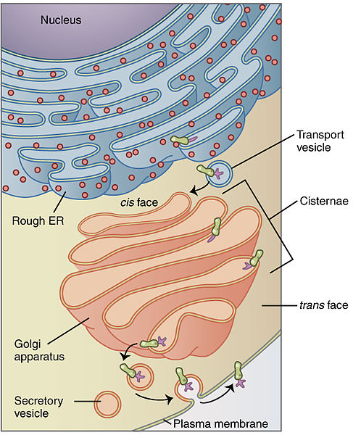
Σύνθεση συστατικών της μεμβράνης
Η κυτταροπλασματική μεμβράνη έχει την ενδοκυττάρια και την εξωκυττάρα πλευρά της.
Το ενδοπλασματικό δίκτυο, η συσκευή Golgi και τα κυστίδια συνθέτουν τα συστατικά του εξωκυττάριου χώρου.
“0314 Golgi Apparatus”, από Eknichols διαθέσιμο με άδεια CC BY 3.0

Slide 12
Σύνθεση και πολικότητα των μεμβρανών
Οι πρωτεϊνες και τα λιπίδια των μεμβρανών συντίθενται στο ΕΔ και τροποποιούνται στη συσκευή Golgi
Η εσωτερική και εξωτερική πλευρά της μεμβράνης διαφέρουν ως προς τη μοριακή σύσταση

Slide 13
Εκλεκτική διαπερατότητα μεμβρανών
Τα κύτταρα δεν επιβιώνουν χωρίς ανταλλαγή μορίων και ιόντων με το περιβάλλον τους: διεργασία ελέγχεται από κυτταρική μεμβράνη
Διαπερατότητα λιπιδικής διπλοστιβάδας: οι υδρόφοβες ουσίες περνούν γρήγορα από μεμβράνη
Μεταφορικές πρωτεΐνες: για μεταφορά πολικών μορίων και ιόντων

Slide 14
Παθητική μεταφορά
Η διάχυση μιας ουσίας διαμέσου μιας μεμβράνης χωρίς δαπάνη ενέργειας
Αυθόρμητη κίνηση
Σύμφωνα με διαβάθμιση συγκέντρωσης
Ώσμωση: διάχυση του νερού
Νερό ρέει από πλευρά υπότονου διαλύματος (χαμηλότερης συγκέντρωσης διαλυμένες ουσίες) προς πλευρά του υπέρτονου διαλύματος για να γίνει το διάλυμα ισότονο

Slide 15
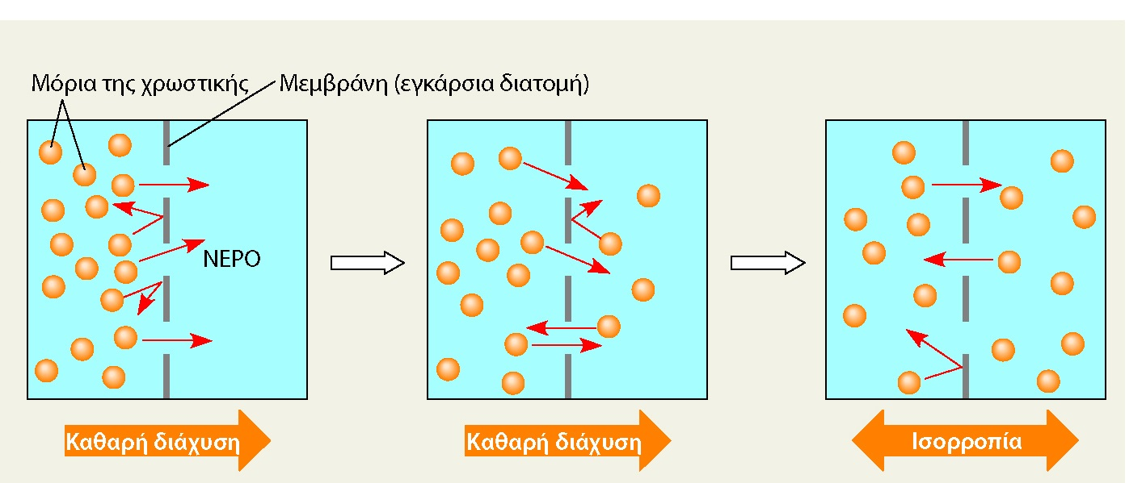
Διάχυση ενός είδους μορίου
Η διέλευση είναι συχνότερη από την πλευρά της μεμβράνης με τη μεγαλύτερη συγκέντρωση
© CAMPBELL – REECE, ΒΙΟΛΟΓΙΑ ΤΟΜΟΣ Ι, ΠΕΚ 2010

Slide 16
Διάχυση δύο ειδών μορίων
Κάθε είδος μορίου διαχέεται σύμφωνα με τη διαφορετική συγκέντρωση μέχρι την ισορροπημένη κατανομή των μορίων
© CAMPBELL – REECE, ΒΙΟΛΟΓΙΑ ΤΟΜΟΣ Ι, ΠΕΚ 2010

Slide 17
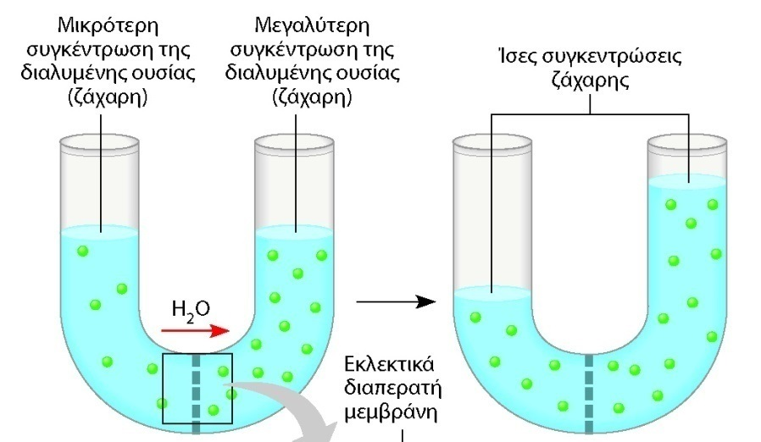
Ώσμωση
Δύο διαλύματα με διαφορετική συγκέντρωση ίδιου είδους μορίων που χωρίζονται από αδιαπερατή μεμβράνη για την ουσία, αλλά διαπερατή για το νερό (διαλύτης) θα καταλήξουν να έχουν ίδια συγκέντρωση λόγω της μετακίνησης του νερού.

Slide 18
παθητική μεταφορά (συνέχεια)
Επιβίωση κυττάρου εξαρτάται από εξισορρόπηση πρόσληψης και απώλειας νερού
Χωρίς κυτταρικό τοίχωμα (πχ ζώα) διαθέτουν ωσμορυθμιστικούς μηχανισμούς
Με κυτταρικό τοίχωμα (πχ φυτά, μύκητες) είναι ανελαστικό, προφυλάσσει από ρήξη σε υπότονο περιβάλλον

Slide 19
Η υδατική ισορροπία κυττάρων
Η ύπαρξη κυτταρικού τοιχώματος καθορίζει τον τρόπο με τον οποίο αντιδρούν τα κύτταρα όταν αλλάζει η συγκέντρωσή τους
Τα ζωικά κύτταρα δεν έχουν κυτταρικό τοίχωμα ενώ τα φυτικά έχουν

Slide 20
Υδατική ισσοροπία
Ζωικό κύτταρο
Υπότονο διάλυμα→ το κύτταρο λύεται
Ισότονο διάλυμα→ φυσιολογικό κύτταρο
Υπέρτονο διάλυμα → κύτταρο συρρικνώνεται
Φυτικό κύτταρο
Υπότονο διάλυμα → φυτικά κύτταρο λειτουργούν φυσιολογικά
Ισότονο διαλυμα → υποσπαραγία
Υπέρτονο διαλυμα → το κύτταρο πλασμολύεται

Slide 21
Διευκολυνόμενη διάχυση
Παθητική μεταφορά υποβοηθούμενη από πρωτεΐνες: μια μεταφορική πρωτεΐνη επιταχύνει τη διέλευση (νερού ή διαλυμένης ουσίας) σύμφωνα με διαβάθμιση συγκέντρωσης

Slide 22
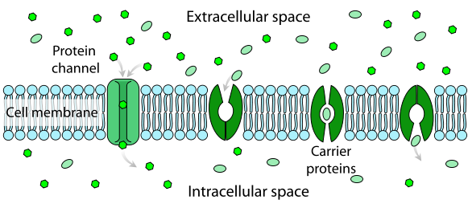
Διευκολυνόμενη διάχυση
Η πρωτεΐνη δίαυλος αφήνει μόρια να διέλθουν
Η πρωτεΐνη φορέας μεταφέρει ουσία προς οποιαδήποτε κατεύθυνση
“Scheme facilitated diffusion in cell membrane-en”, από Bibi Saint-Pol διαθέσιμο ως κοινό κτήμα

Slide 23
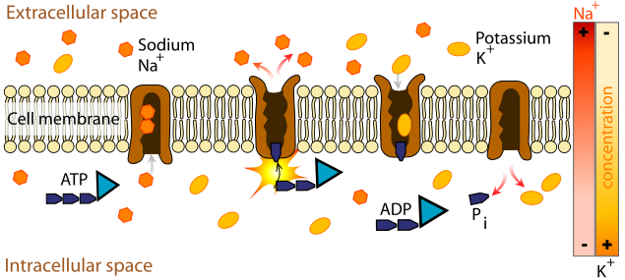
Ενεργητική μεταφορά
Απαιτεί ενέργεια για τη διακίνηση διαλυμένων ουσιών αντίθετα από τη διαβάθμιση συγκέντρωσής τους
Εξειδικευμένες μεμβρανικές πρωτεΐνες χρησιμοποιούν ενέργεια (μορφή ATP) για να επιτελέσουν έργο μεταφοράς
“Scheme sodium-potassium pump-en”, από Dbrouse~commonswiki διαθέσιμο ως κοινό κτήμα
Notes:
Example of primary active transport, where energy from hydrolysis of ATP is directly coupled to the movement of a specific substance across a membrane independent of any other species.

Slide 24
Αντλίες ιόντων
Ρόλος: διατήρηση του δυναμικού της μεμβράνης
Κατανομή ιόντων εκατέρωθεν μεμβράνης δημιουργεί:
Διαβάθμιση χημικής συγκέντρωσης
Ηλεκτρική διαβάθμιση
Για να υπάρχει ηλεκτροχημικό δυναμικό που καθορίζει ροή διάχυσης ιόντων

Slide 25
Αντλίες ιόντων (συνέχεια)
Ηλεκτρογόνες αντλίες πχ
Αντλία νατρίου-καλίου
Αντλίες πρωτονίων
Είναι μεταφορικές πρωτεΐνες που συνεισφέρουν στη διατήρηση της ηλεκτροχημικής διαβάθμισης

Slide 26
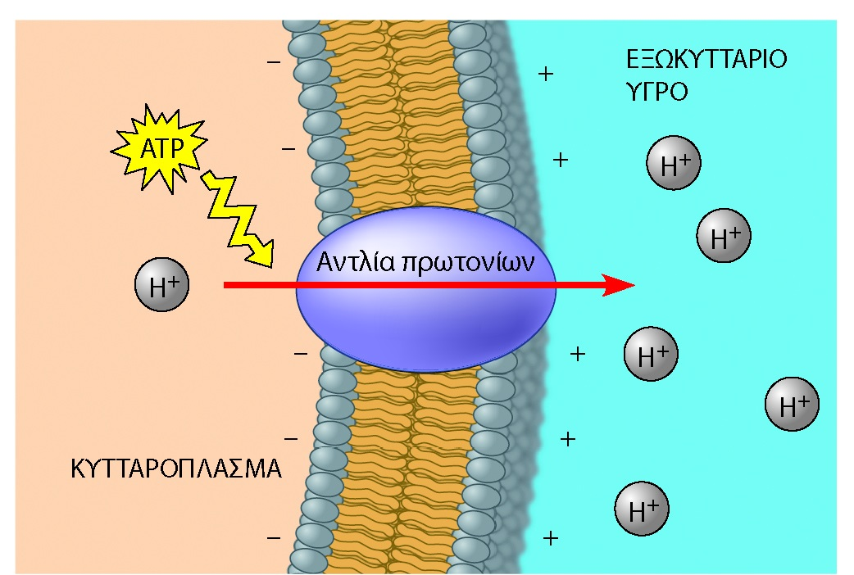
Ηλεκτρογόνος αντλία
Οι αντλίες πρωτονίων είναι μεμβρανικές πρωτεΐνες που αποθηκεύουν ενέργεια και δημιουργούν έτσι διαφορά δυναμικού και διαφορά συγκέντρωσης H+, δηλ διπλή πηγή ενέργειας
© CAMPBELL – REECE, ΒΙΟΛΟΓΙΑ ΤΟΜΟΣ Ι, ΠΕΚ 2010

Slide 27
Συμμεταφορά
Συζευγμένη μεταφορά δύο ουσιών από την ίδια μεμβρανική πρωτεΐνη:
Η διάχυση μιας διαλυμένης ουσίας σύμφωνα με τη διαβάθμιση συγκέντρωσης παρέχει την ενέργεια για τη μεταφορά μιας δεύτερης ουσίας αντίθετα προς τη διαβάθμισης της συγκέντρωσής της

Slide 28
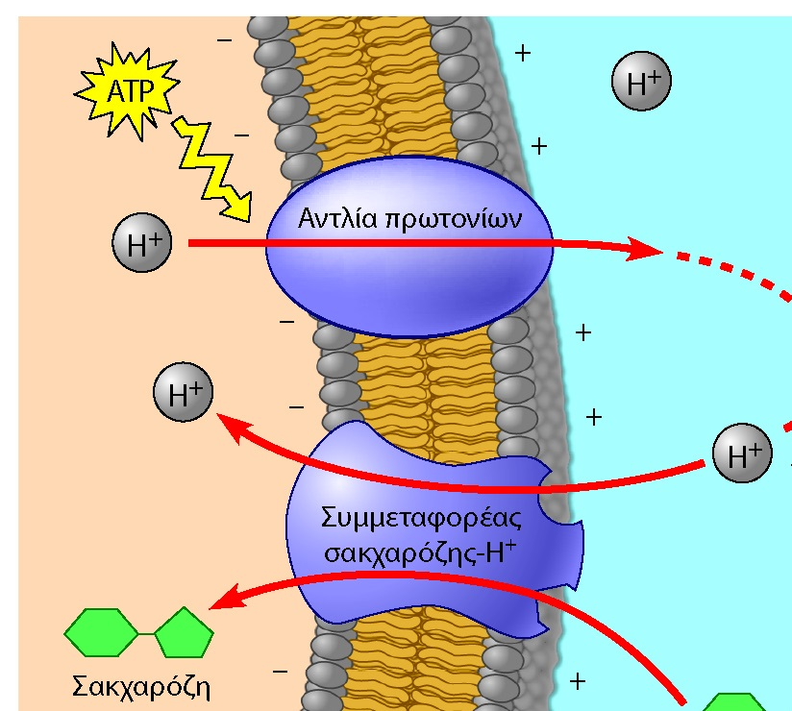
Συμμεταφορά
Ενεργητική μεταφορά που παίρνει ενέργεια από τη διαβάθμιση συγκέντρωσης
© CAMPBELL – REECE, ΒΙΟΛΟΓΙΑ ΤΟΜΟΣ Ι, ΠΕΚ 2010

Slide 29
Μαζική μεταφορά ουσιών διαμέσου μεμβράνης
Γίνεται με:
Εξωκυττάρωσης: μεταφορικά κυστίδια μεταναστεύουν προς την κυτταροπλασματικής μεμβράνη, συντήκονται και απελευθερώνουν περιεχόμενο
Ενδοκυττάρωση: μόρια εισέρχονται στα κύτταρα μέσω κυστιδίων που αποκόπτονται από μεμβράνη προς το εσωτερικό του κυττάρου

Slide 30
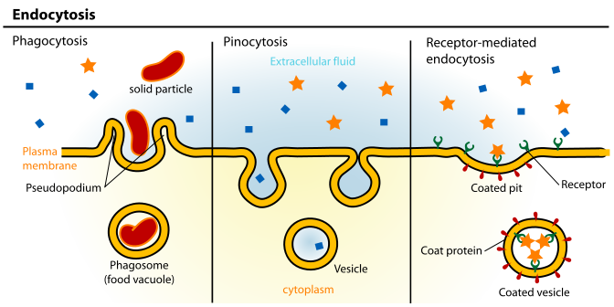
Ενδοκυττάρωση
Φαγοκυττάρωση
Πινοκυττάρωση
Ενδοκυττάρωση μέσω υποδοχέα
“Endocytosis types”, από LadyofHats διαθέσιμο ως κοινό κτήμα

Slide 31
Τέλος Ενότητας

Slide 32
Σημειώματα

Slide 33
Σημείωμα Αναφοράς
Copyright Τεχνολογικό Εκπαιδευτικό Ίδρυμα Αθήνας, Αναστασία Κανέλλου 2014. Αναστασία Κανέλλου . «Βιολογία. Ενότητα 7: Δομή και λειτουργία των μεμβρανών». Έκδοση: 1.0. Αθήνα 2014. Διαθέσιμο από τη δικτυακή διεύθυνση: ocp.teiath.gr.

Slide 34
Σημείωμα Αδειοδότησης
Το παρόν υλικό διατίθεται με τους όρους της άδειας χρήσης Creative Commons Αναφορά, Μη Εμπορική Χρήση Παρόμοια Διανομή 4.0 [1] ή μεταγενέστερη, Διεθνής Έκδοση. Εξαιρούνται τα αυτοτελή έργα τρίτων π.χ. φωτογραφίες, διαγράμματα κ.λ.π., τα οποία εμπεριέχονται σε αυτό. Οι όροι χρήσης των έργων τρίτων επεξηγούνται στη διαφάνεια «Επεξήγηση όρων χρήσης έργων τρίτων».
Τα έργα για τα οποία έχει ζητηθεί και δοθεί άδεια αναφέρονται στο «Σημείωμα Χρήσης Έργων Τρίτων».
[1] http://creativecommons.org/licenses/by-nc-sa/4.0/
Ως Μη Εμπορική ορίζεται η χρήση:
που δεν περιλαμβάνει άμεσο ή έμμεσο οικονομικό όφελος από την χρήση του έργου, για το διανομέα του έργου και αδειοδόχο
που δεν περιλαμβάνει οικονομική συναλλαγή ως προϋπόθεση για τη χρήση ή πρόσβαση στο έργο
που δεν προσπορίζει στο διανομέα του έργου και αδειοδόχο έμμεσο οικονομικό όφελος (π.χ. διαφημίσεις) από την προβολή του έργου σε διαδικτυακό τόπο
Ο δικαιούχος μπορεί να παρέχει στον αδειοδόχο ξεχωριστή άδεια να χρησιμοποιεί το έργο για εμπορική χρήση, εφόσον αυτό του ζητηθεί.

Slide 35
Επεξήγηση όρων χρήσης έργων τρίτων
©
Δεν επιτρέπεται η επαναχρησιμοποίηση του έργου, παρά μόνο εάν ζητηθεί εκ νέου άδεια από το δημιουργό.
διαθέσιμο με άδεια CC-BY
Επιτρέπεται η επαναχρησιμοποίηση του έργου και η δημιουργία παραγώγων αυτού με απλή αναφορά του δημιουργού.
διαθέσιμο με άδεια CC-BY-SA
Επιτρέπεται η επαναχρησιμοποίηση του έργου με αναφορά του δημιουργού, και διάθεση του έργου ή του παράγωγου αυτού με την ίδια άδεια.
διαθέσιμο με άδεια CC-BY-ND
Επιτρέπεται η επαναχρησιμοποίηση του έργου με αναφορά του δημιουργού.
Δεν επιτρέπεται η δημιουργία παραγώγων του έργου.
διαθέσιμο με άδεια CC-BY-NC
Επιτρέπεται η επαναχρησιμοποίηση του έργου με αναφορά του δημιουργού.
Δεν επιτρέπεται η εμπορική χρήση του έργου.
διαθέσιμο με άδεια CC-BY-NC-SA
Επιτρέπεται η επαναχρησιμοποίηση του έργου με αναφορά του δημιουργού.
και διάθεση του έργου ή του παράγωγου αυτού με την ίδια άδεια
Δεν επιτρέπεται η εμπορική χρήση του έργου.
διαθέσιμο με άδεια CC-BY-NC-ND
Επιτρέπεται η επαναχρησιμοποίηση του έργου με αναφορά του δημιουργού.
Δεν επιτρέπεται η εμπορική χρήση του έργου και η δημιουργία παραγώγων του.
διαθέσιμο με άδεια
CC0 Public Domain
Επιτρέπεται η επαναχρησιμοποίηση του έργου, η δημιουργία παραγώγων αυτού και η εμπορική του χρήση, χωρίς αναφορά του δημιουργού.
διαθέσιμο ως κοινό κτήμα
Επιτρέπεται η επαναχρησιμοποίηση του έργου, η δημιουργία παραγώγων αυτού και η εμπορική του χρήση, χωρίς αναφορά του δημιουργού.
χωρίς σήμανση
Συνήθως δεν επιτρέπεται η επαναχρησιμοποίηση του έργου.

Slide 36
Διατήρηση Σημειωμάτων
Οποιαδήποτε αναπαραγωγή ή διασκευή του υλικού θα πρέπει να συμπεριλαμβάνει:
το Σημείωμα Αναφοράς
το Σημείωμα Αδειοδότησης
τη δήλωση Διατήρησης Σημειωμάτων
το Σημείωμα Χρήσης Έργων Τρίτων (εφόσον υπάρχει)
μαζί με τους συνοδευόμενους υπερσυνδέσμους.

Slide 37
Χρηματοδότηση
Το παρόν εκπαιδευτικό υλικό έχει αναπτυχθεί στo πλαίσιo του εκπαιδευτικού έργου του διδάσκοντα.
Το έργο «Ανοικτά Ακαδημαϊκά Μαθήματα στο ΤΕΙ Αθηνών» έχει χρηματοδοτήσει μόνο την αναδιαμόρφωση του εκπαιδευτικού υλικού.
Το έργο υλοποιείται στο πλαίσιο του Επιχειρησιακού Προγράμματος «Εκπαίδευση και Δια Βίου Μάθηση» και συγχρηματοδοτείται από την Ευρωπαϊκή Ένωση (Ευρωπαϊκό Κοινωνικό Ταμείο) και από εθνικούς πόρους.

